Slide 1

블록체인을
이용한
알바급여 문제해결
1871154 염세영
1871182 이동기
1871215 이찬희

Slide 2
001 현재 문제 002 블록체인을 이용한 알바 급여 지급 003 기대 효과
Contents

Slide 3
001
현재 문제

Slide 4
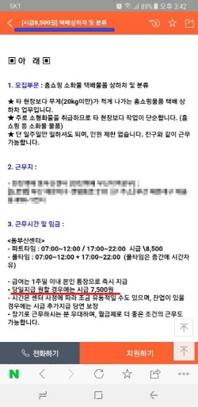
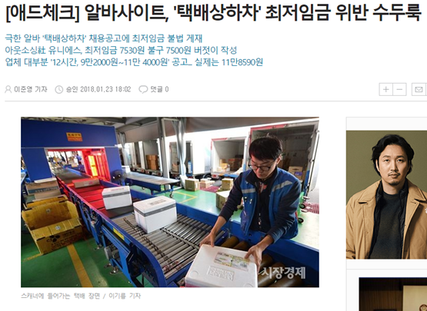
1
001 현재 문제
최저 시급 미만 지급

Slide 5
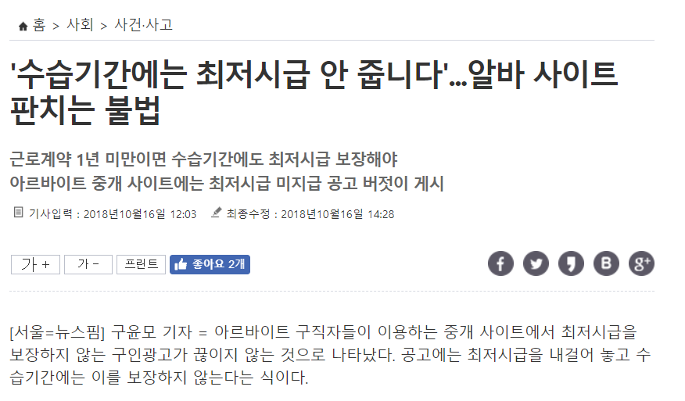
1
001 현재 문제
최저 시급 미만 지급

Slide 6


1
001 현재 문제
최저 시급 미만 지급 및 임금체불

Slide 7
002
블록체인을 이용한 알바 급여 지급
Copyrightⓒ. Saebyeol Yu. All Rights Reserved.

Slide 8
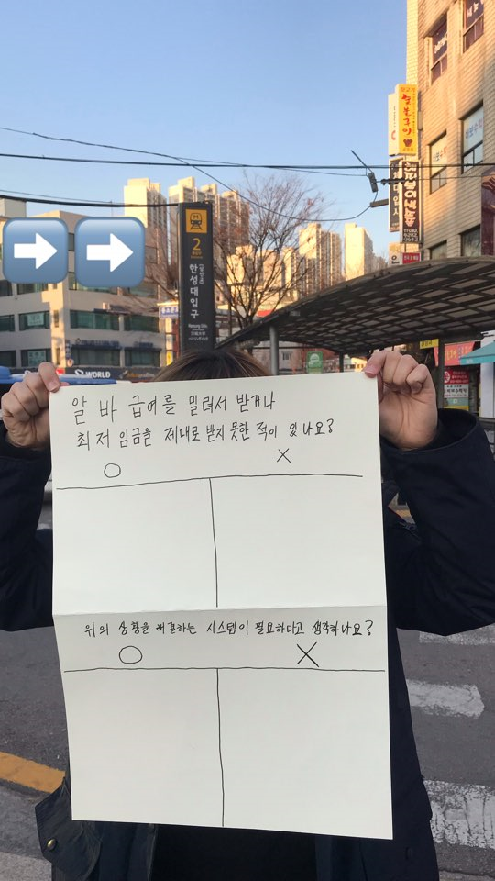
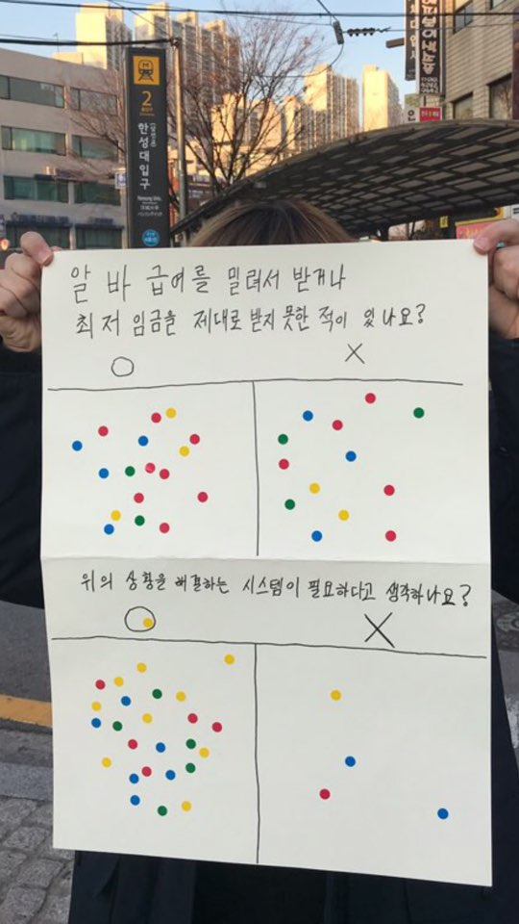
2
002 블록체인을 이용한 알바 급여 지급
시스템의 필요성
[1] 알바급여를
밀려서 받거나
최저임금을 제대로
받지 못한 적이
있나요?
[2] 위의 상황을
해결하는 시스템이
필요하다고
생각하나요?
Copyrightⓒ. Saebyeol Yu. All Rights Reserved.

Slide 9
O X O X
2
002 블록체인을 이용한 알바 급여 지급
시스템의 필요성
:
:
[1] 알바급여를
밀려서 받거나
최저 임금을
제대로 받지 못한 적이
있나요?
[2] 위의 상황을 해결하는
시스템이 필요하다고
생각하나요?
17명 (약 56%)
13명 (약 44%)
:
:
26명 (약 87%)
4명 (약 13%)
Copyrightⓒ. Saebyeol Yu. All Rights Reserved.

Slide 10
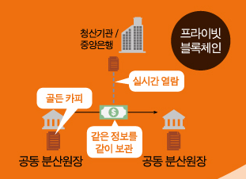
2
002 블록체인을 이용한 알바 급여 지급
Private 블록체인
Private 블록체인 :
폐쇄형 블록체인이라 불리는 이 블록체인은
하나의 기관에서 특수하게 만든 블록체인
이 네트워크에 들어가기 위해서는 네트워크 상에서
만든 인증방식을 통해서 검증된 사람만이
프라이빗 블록체인에 참여할 수 있다.

Slide 11


2
002 블록체인을 이용한 알바 급여 지급
Private 블록체인을 이용한 알바 급여 지급 원리
근로계약서 및
추가수당 정보
승인된 기관
출퇴근시간
시급정보
근로계약서
고용자
(알바)
고용주
(사장)
정보 공유

Slide 12
2
002 블록체인을 이용한 알바 급여 지급
Private 블록체인을 이용한 알바 급여 지급 원리
전국 고용주들의 고용정보를 가지게 됨
정부가 이를 관리함으로써 법적 문제를
근로계약서에 기제 불가능
급여 지급 과정의 투명성 확보
승인된 기관

Slide 13

2
002 블록체인을 이용한 알바 급여 지급
Private 블록체인을 이용한 알바 급여 지급 원리
일한 시간 실시간 확인
추가수당(주휴수당, 야간수당 등)에
대한 계산 처리
근로계약서 확인 가능
모바일 앱

Slide 14
003
기대 효과
Copyrightⓒ. Saebyeol Yu. All Rights Reserved.

Slide 15
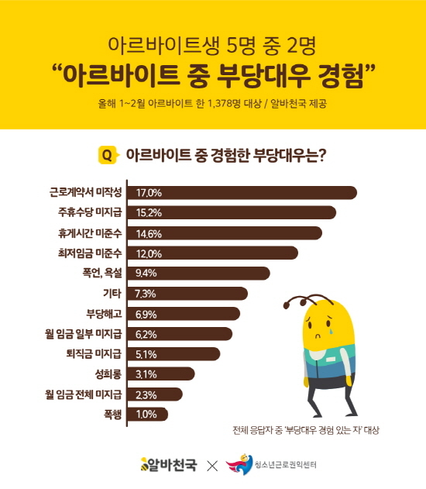
3
003 기대 효과
기대 효과

Slide 16
3
003 기대 효과
기대 효과
알바 급여
미지급 문제 해결
알바생들의
노동권 보장
임금문제
발생 시 신속한
해결 가능
최저시급 미만
알바 고용 불가
Copyrightⓒ. Saebyeol Yu. All Rights Reserved.

Slide 17
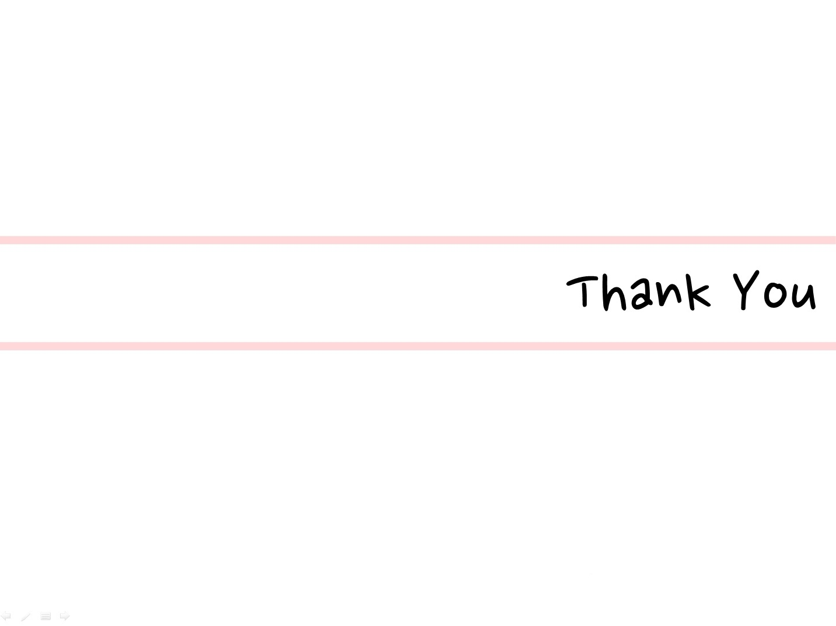
감사합니다 :D

